Slide 1
Tangens a Kotangens
Anna Medvecová 2. KM

Slide 2
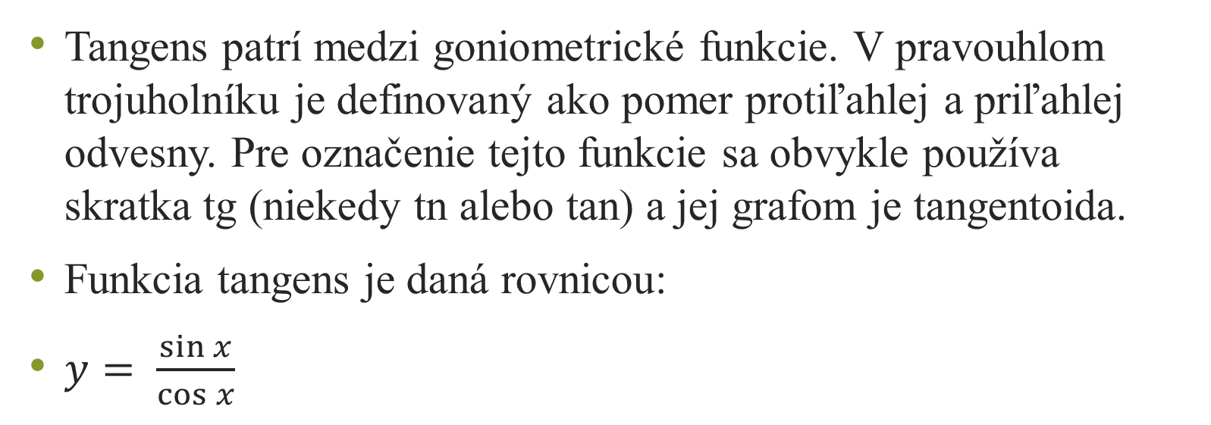
Tangens
Tangens patrí medzi goniometrické funkcie. V pravouhlom trojuholníku je definovaný ako pomer protiľahlej a priľahlej odvesny. Pre označenie tejto funkcie sa obvykle používa skratka tg (niekedy tn alebo tan) a jej grafom je tangentoida.
Funkcia tangens je daná rovnicou:
$y= \frac{\sin{x}}{\cos{x}}$

Slide 3
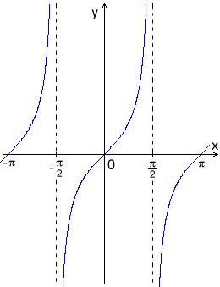
Graf tangens

Slide 4



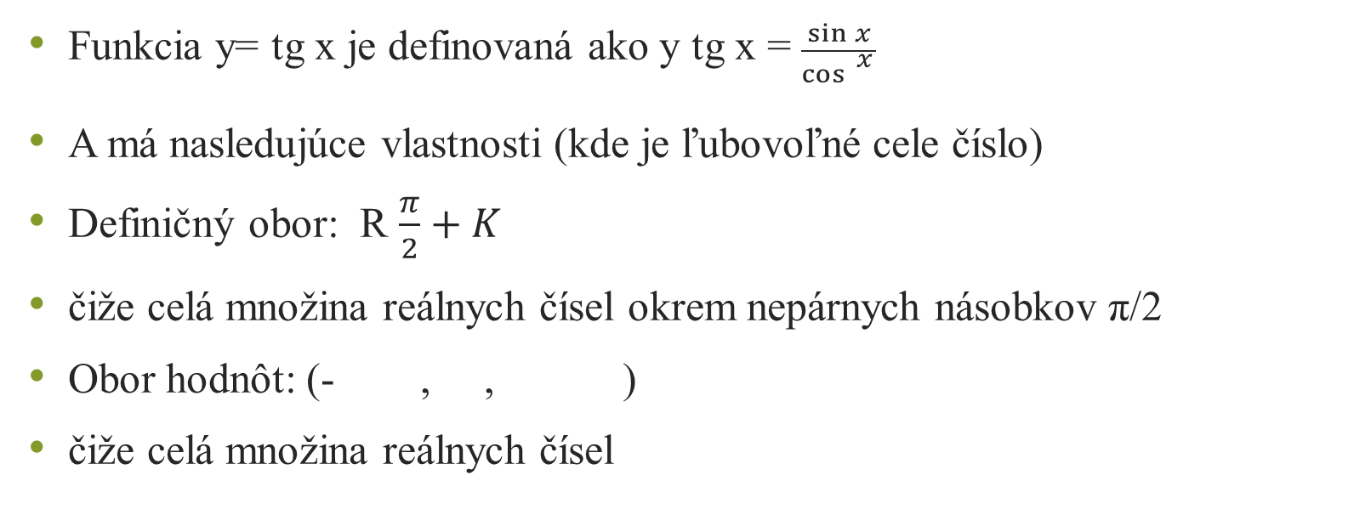
Vlastnosti
Funkcia y= tg x je definovaná ako y tg x = $\frac{\sin{x}}{\cos{\begin{aligned}x \\ \end{aligned}}}$
A má nasledujúce vlastnosti (kde je ľubovoľné cele číslo)
Definičný obor: R $\frac{π}{2}+K$
čiže celá množina reálnych čísel okrem nepárnych násobkov π/2
Obor hodnôt: (- , , )
čiže celá množina reálnych čísel

Slide 5


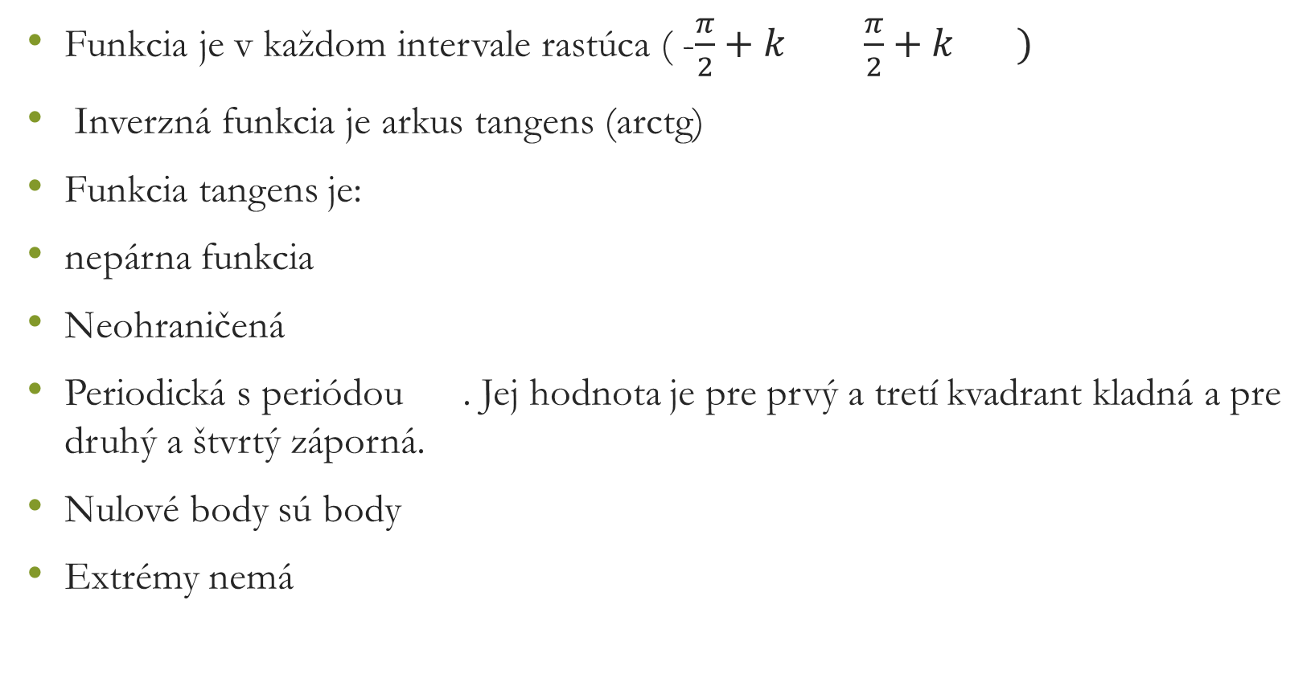
Funkcia je v každom intervale rastúca ( -$\frac{π}{2}+k \frac{π}{2}+k )$
Inverzná funkcia je arkus tangens (arctg)
Funkcia tangens je:
nepárna funkcia
Neohraničená
Periodická s periódou . Jej hodnota je pre prvý a tretí kvadrant kladná a pre druhý a štvrtý záporná.
Nulové body sú body
Extrémy nemá

Slide 6
Kotangens
Kotangens je jedna z goniometrických funkcií. V pravouhlom trojuholníku je definovaný ako pomer priľahlej odvesny a protiľahlej odvesny.
Na označenie tejto funkcie sa používa skratka cotg a jej grafom je kotangentoida.

Slide 7
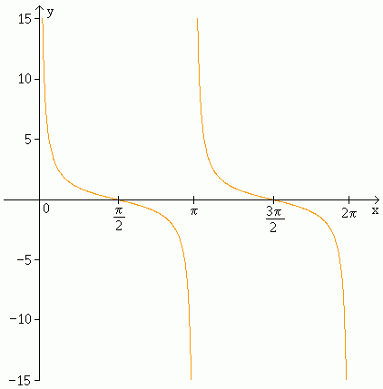
Graf Kotangens

Slide 8


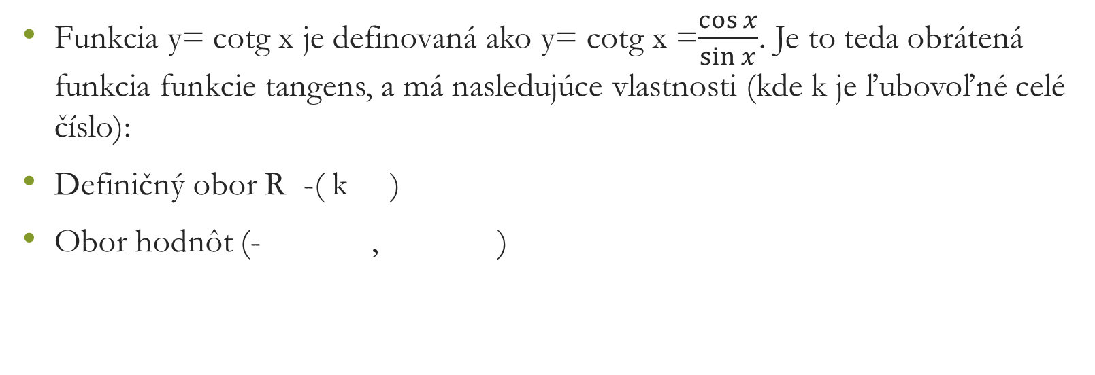
Vlastnosti
Funkcia y= cotg x je definovaná ako y= cotg x =$\frac{\cos{x}}{\sin{x}}$. Je to teda obrátená funkcia funkcie tangens, a má nasledujúce vlastnosti (kde k je ľubovoľné celé číslo):
Definičný obor R -( k )
Obor hodnôt (- , )

Slide 9

Inverzná funkcia: arkus kotangens (arccotg)
je:
Nepárna
Neohraničená
Periodická s periódou

Slide 10
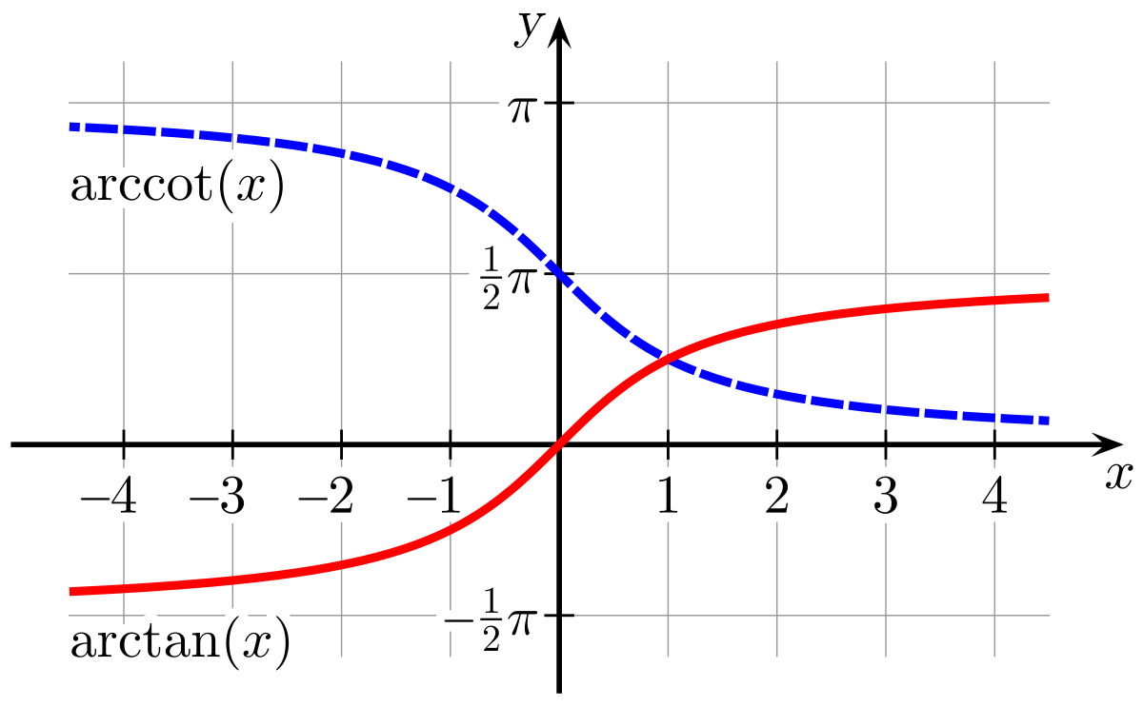
Arkuskotangens

Slide 11
Ďakujem Vám za pozornosť

